Slide 1


Nonlinear dynamics of multi-omics profiles during human aging
部 门：生信组
时间：2024年04月18日
Metanotitia Inc.

Slide 2
主要内容

Slide 3
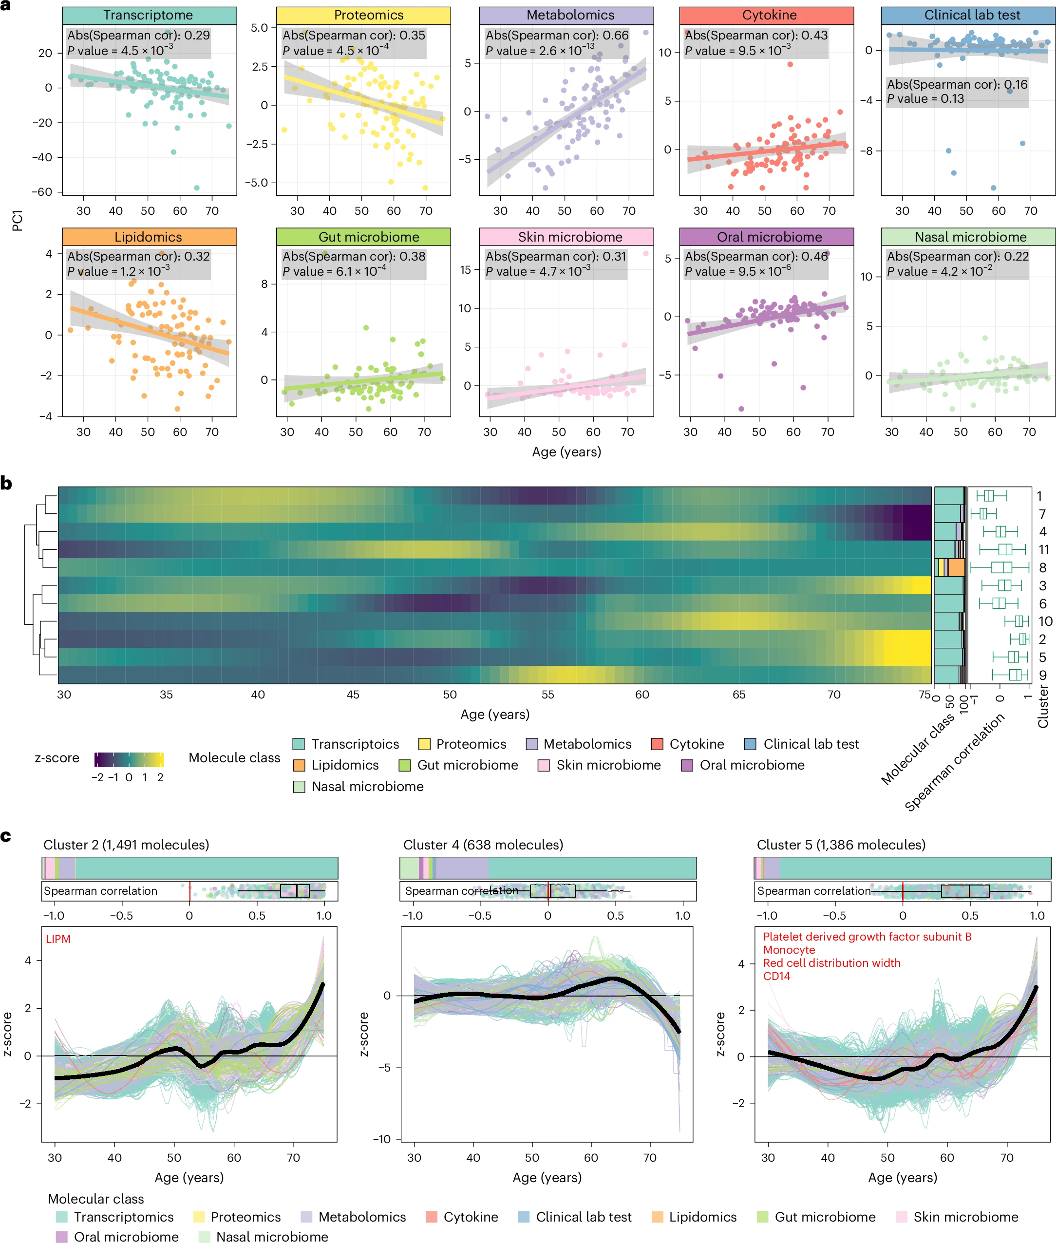
主要内容
接下来，我们评估了从纵向队列中收集的多组学数据是否可以作为可靠的衰老过程指标。我们的分析显示，大部分组学数据与参与者年龄之间存在显著相关性（图2a）。特别值得注意的是，在所有被检验的组学数据中，代谢组学、细胞因子和口腔微生物组数据与年龄的相关性最强（图2a和扩展数据图3a–c）。进一步使用偏最小二乘回归（PLS回归）比较了不同组学数据类型中的年龄效应强度，结果与图2a中呈现的结果一致（方法部分）。这些发现表明，这些数据集具有作为衰老过程指标的潜力，但需要进一步研究加以验证4。由于组学数据在所有样本中无法完全准确匹配，我们随后采用先前发表的方法对组学数据进行了平滑处理19（方法部分和补充图2a–c）。

Slide 4
主要内容
接下来，为揭示在人类衰老过程中发生变化的分子特定模式，我们使用无监督模糊C均值聚类方法19（方法部分、图3b和补充图2d、e）将具有相似轨迹的所有分子分组。我们识别出11个在衰老过程中发生变化的分子轨迹聚类，其大小从638到1580个分子/微生物不等（补充图2f和补充数据）。我们发现，大多数分子模式表现出非线性变化，这表明衰老并不是一个线性过程（图2b）。

Slide 5
主要内容
在识别的11个聚类中，有三个独特的聚类（2、4和5）展示了贯穿整个生命周期的引人注目、直观且易于理解的模式（图2c）。这三个聚类中的大多数分子主要由转录物组成（补充图2f），这是预期的，因为转录物在多组学数据中占主导地位（11,305个分子中有8,556个，占比75.7%）。聚类4在大约60岁之前表现出相对稳定的模式，随后迅速下降（图2c）。相比之下，聚类2和5在60岁之前表现出波动，随后出现快速增长，并在大约55–60岁时达到一个上限拐点（图2c）。
我们还尝试在个体层面观察衰老过程中分子变化的模式。随访时间最长的参与者为6.8年（图1c），接近60岁（范围：59.5–66.3岁；扩展数据图1g），但在如此短的时间窗口内无法识别出明显的模式（补充图2g）。需要对个体进行更长时间（数十年）的纵向追踪，才能在个体层面观察这些轨迹。

Slide 6
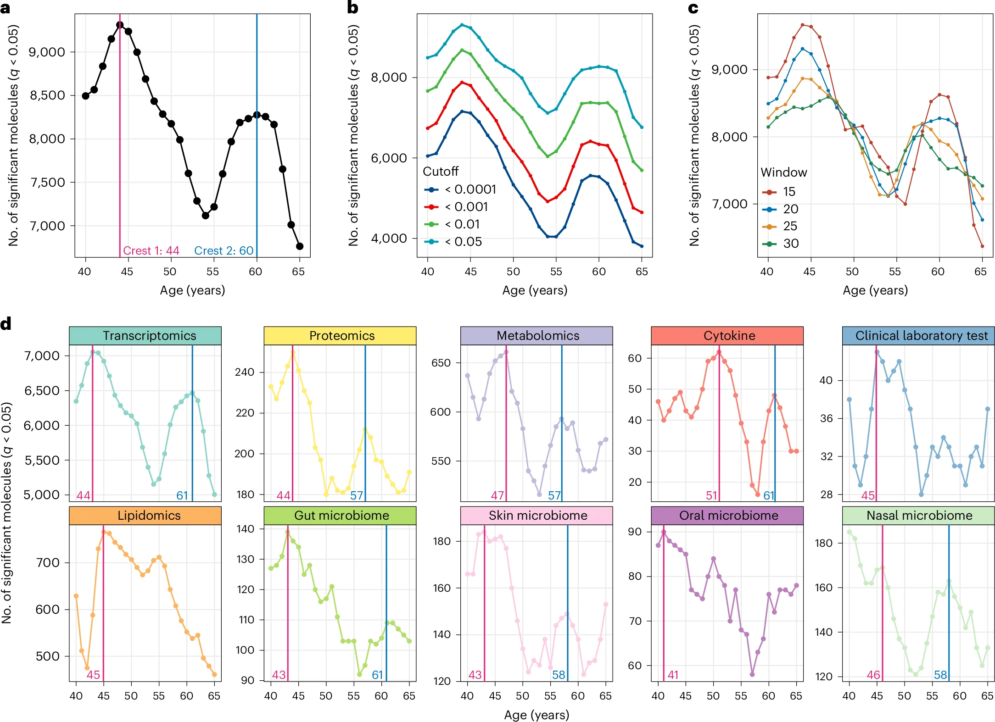
主要内容
尽管上述轨迹聚类方法能有效识别在人类衰老过程中呈现清晰且引人注目模式的非线性变化分子和微生物，但在捕捉特定年龄阶段发生的重大变化时可能不够有效。在这种情况下，可能需要采用其他分析方法来检测和表征这些动态变化。为了全面理解人类衰老过程中多组学谱的变化，我们使用了改良版的 DE-SWAN 算法（详见方法部分）。该算法通过分析20年时间窗口内的分子水平，并在逐步从年轻到老年移动窗口的过程中比较10年间隔的两组数据，来识别人类寿命过程中失调的分子和微生物。使用这种方法和多组学数据，我们检测到了生命周期特定阶段的变化，揭示了衰老的连续效应。我们的分析发现数千种分子在衰老过程中呈现变化模式，形成不同的波浪，如图3a所示。值得注意的是，我们观察到两个显著的波峰分别出现在45岁和65岁左右（图4a）。特别值得一提的是，这些波峰与之前仅包含蛋白质组学数据的研究结果一致。具体来说，第二个波峰与我们之前的轨迹聚类结果相符，表明在约60岁时存在一个转折点（图2c）。

Slide 7
主要内容
为了展示这两个峰值的重要性，我们采用了不同的q值阈值和滑动窗口参数，结果始终显示出相同的可检测波形（图4b,c和补充图4a,b）。此外，当我们对个体的年龄进行置换时，这些峰值消失了（补充图3a和4c）（方法）。这些观察结果强调了与衰老相关的分子变化在整个生命周期中呈现的两大主要波动的稳健性。尽管我们在统计分析前已考虑了混杂因素，我们仍采取了额外措施探讨这些因素的影响。具体而言，我们研究了诸如胰岛素敏感性、性别和种族等混杂因素在不同年龄范围的两个峰值之间是否存在差异。正如预期，这些混杂因素在其他年龄范围内未显示出显著差异（补充图4d）。这进一步支持了我们的结论，即观察到的两个峰值差异归因于年龄，而非其他混杂变量。

Slide 8
主要内容
非靶向代谢组学
采用丙酮、乙腈和甲醇按1:1:1比例配制的三元溶剂系统进行代谢物提取。提取的代谢物在氮气环境下干燥，并在分析前用1:1甲醇:水混合物重新溶解。使用亲水相互作用色谱(HILIC)和反相液相色谱(RPLC)在正离子和负离子模式下生成代谢物谱图。分别使用Thermo Q Exactive Plus质谱仪在全扫描模式下进行HILIC和RPLC分析。使用质量控制(QC)样品获取MS/MS数据。对于HILIC分离，使用ZIC-HILIC色谱柱，流动相为10 mM醋酸铵的50:50和95:5乙腈:水混合液。对于RPLC，使用Zorbax SBaq色谱柱，流动相由0.06%醋酸水溶液和甲醇组成。使用Progenesis QI软件进行代谢特征检测。排除空白样品中的特征峰和稀释时缺乏足够线性的特征峰。仅保留在超过33%样品中出现的特征用于后续分析，任何缺失值都使用*k*近邻法进行插补。我们采用局部加权散点平滑法(LOESS)标准化来校正随时间推移的代谢物特异性信号漂移。使用metid软件包进行代谢物注释。
脂质组学
脂质提取和定量程序按照既定协议78进行。简而言之，使用甲基叔丁基醚、甲醇和水的溶剂混合物从40 μl EDTA血浆中分离复合脂质，随后进行两相分离。后续的脂质分析在Lipidyzer平台上进行，该平台配备差分离子迁移谱仪（SelexION技术）和QTRAP 5500质谱仪（SCIEX）。

Slide 9
主要内容
统计和可重复性
所有数据处理、统计分析和数据可视化任务均使用RStudio和R语言（v.4.2.1）完成。使用的软件包完整清单可在补充说明中找到。采用Benjamini-Hochberg方法进行多重比较校正。使用R函数'cor'和'cor.test'计算Spearman相关系数。使用R函数'princomp'进行主成分分析（PCA）。在所有分析之前，使用先前发表的方法19对体重指数（BMI）、性别、IRIS和种族等混杂因素进行校正。简而言之，我们使用每个特征的强度作为因变量（Y），将混杂因素作为自变量（X）建立线性回归模型。然后将该模型的残差用作该特定特征的校正值。
所有组学数据均随机获取。未使用统计方法预先确定样本量，但我们的样本量与先前文献5,76,77,78,79报道的相似，且分析中未排除任何数据。此外，研究人员在实验过程和结果评估中对实验条件采用盲法。假定数据呈正态分布，但未进行正式检验。
线性变化分子检测
我们使用Spearman相关性分析和线性回归建模来检测人类衰老过程中的线性变化分子。使用先前发表的方法19对体重指数（BMI）、性别、IRIS和种族等混杂因素进行校正。我们的分析表明，这两种方法在识别此类分子时具有高度相关性。基于这些发现，我们使用Spearman相关性分析方法来展示人类衰老过程中的线性变化分子。同时还使用置换检验来获取每个特征的置换*P*值。简而言之，对每个特征进行样本标签随机重排，然后重新计算Spearman相关性。这个过程重复10,000次，得到10,000个置换后的Spearman相关性值。然后将原始Spearman相关性与这些置换值进行比较，以获得置换*P*值。
与基线比较的人类衰老过程中失调分子
为了描述人类衰老过程中与基线相比的失调分子，我们根据参与者的年龄将其分为不同的年龄阶段。将25-40岁的个体定义为基线阶段。对于每个年龄段组，我们采用Wilcoxon检验来识别与基线相比的失调分子，显著性阈值设定为*P* < 0.05。在进行统计分析之前，对所有混杂因素进行了校正。随后，我们使用桑基图可视化展示了不同年龄阶段的失调分子。同时还使用置换检验来获取每个特征的置换*P*值。简而言之，我们对样本标签进行随机重排，重新计算两组之间的绝对平均差异，将实际绝对平均差异与之进行比较，以获得置换*P*值。为了识别在任何给定年龄阶段表现出显著变化的分子和微生物，我们将每个特征的*P*值乘以6进行校正。这种调整遵循Bonferroni校正方法，确保了统计显著性的严格评估。
LOESS数据
为了适应生物学和组学数据的不同时间点，我们采用了LOESS方法。该方法允许我们在特定时间点（即每半年）对多组学数据进行平滑处理和预测14,85。简而言之，我们为每个分子拟合一个LOESS回归模型。在拟合过程中，通过交叉验证优化LOESS参数'span'。这确保了LOESS模型对数据提供准确且不过拟合的拟合效果（补充图2a,b）。一旦获得LOESS预测模型，我们就将其应用于预测每个半年时间点各分子的强度。
轨迹聚类分析
我们使用R软件包'Mfuzz'中的模糊c均值聚类方法进行轨迹聚类分析。该方法在我们之前的出版物19中已有描述。分析分为几个步骤进行。首先，对组学数据进行自动缩放以确保数据范围具有可比性。接着，我们在第一步中计算了聚类数量从2到22的最小质心距离。这些最小质心距离作为聚类有效性指标，帮助我们确定最优聚类数。基于预定规则，我们选择了最优聚类数。为了提高选择的准确性，我们将中心表达数据相关性大于0.8的聚类合并为单个聚类。这一步旨在捕捉数据中的相似模式。然后将得到的最优聚类数用于模糊c均值聚类。在每个聚类中，仅保留隶属度大于0.5的分子用于进一步分析。这个阈值确保了分子与其所分配的聚类具有强关联性，并对聚类特征做出重要贡献。

Slide 10
主要内容
改良版DE-SWAN
使用了DE-SWAN算法14。首先，选择一个特定年龄作为20年时间窗口的中心。使用Wilcoxon检验比较该年龄前后个体的分子水平，以评估差异表达。为每个分子计算*P*值，表示观察到的差异的显著性。为确保每个时间窗口中有足够的样本量进行统计分析，初始窗口范围为25至50岁。窗口的左半部分覆盖25-40岁，右半部分跨越41-50岁。然后窗口以一年为步长移动；这就是为什么图4显示40-65岁的年龄范围。为了进行多重比较校正，使用Benjamini-Hochberg方法对这些*P*值进行调整。为了评估DE-SWAN结果的稳健性和相关性，该算法使用了不同的时间段宽度进行测试，包括15年、20年、25年和30年。此外，还应用了不同的*q*值阈值，如<0.0001、<0.001、<0.01和<0.05。通过将这些不同参数获得的结果与随机获得的结果进行比较，我们可以评估研究发现的显著性。为了生成用于比较的随机结果，对个体的表型进行随机置换，并将改良版DE-SWAN算法应用于置换后的数据集。这使我们能够确定通过DE-SWAN获得的观察结果具有统计显著性，而不仅仅是偶然的结果。

Slide 11
主要内容

Slide 12
主要内容

Slide 13

深圳市南山区粤海街道高新南九道北科大厦13楼
Add: 13F Beike Bldg, No.59 Gaoxin South 9th Rd,
Hi-Tech Park, Nanshan, Shenzhen.
Tel: +86 0755-2692 1131
E-mail: info@metanotitia.com
Metanotitia Inc.

